Slide 1


Recursos Humanos
Análisis Comportamientos Impulsores
Fabrizio Marcillo Morla MBA
barcillo@gmail.com
(593-9) 4194239

Slide 2

Fabrizio Marcillo Morla
Guayaquil, 1966.
BSc. Acuicultura. (ESPOL 1991).
Magister en Administración de Empresas. (ESPOL, 1996).
Profesor ESPOL desde el 2001.
20 años experiencia profesional:
  Producción.
  Administración.
  Finanzas.
  Investigación.
  Consultorías.
Otras Publicaciones del mismo autor en Repositorio ESPOL

Slide 3
Autoevaluacion
Objetivo:
  Determinar el grado en que las exageraciones de pensamiento afectan nuestros comportamientos impulsores.
  Determinar la forma en que nos incomunicamos en segundo grado, relacionado con nuestro perfil de personalidad.
Metodologia:
  Calificar las preguntas del 1 al 5 de acuerdo si es nunca(1), rara vez(2), a veces (3), frecuentemente (4) o muy frecuentemente(5).
  Sumar la puntuacion obtenida para cada uno de los 5 comportamientos impulsores.

Slide 4
Graficar e Interpretar

Slide 5
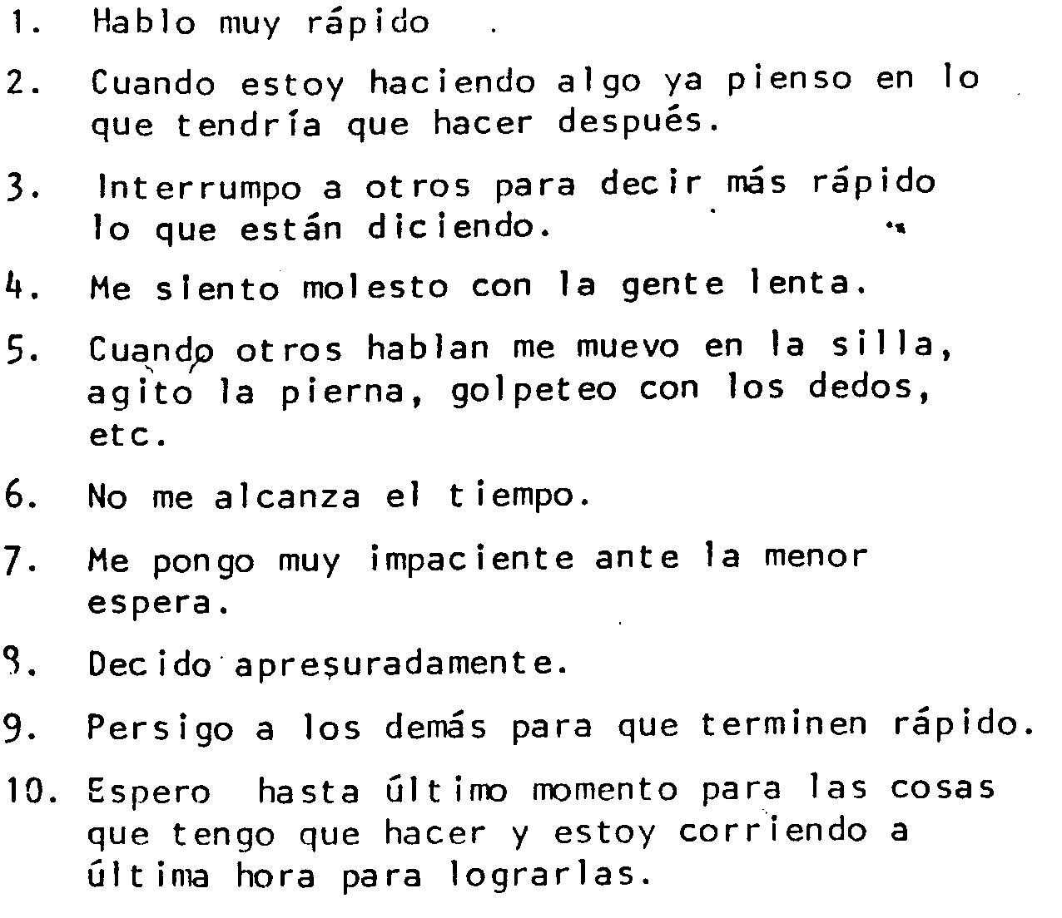
Apurate.- El tiempo no alcanza

Slide 6
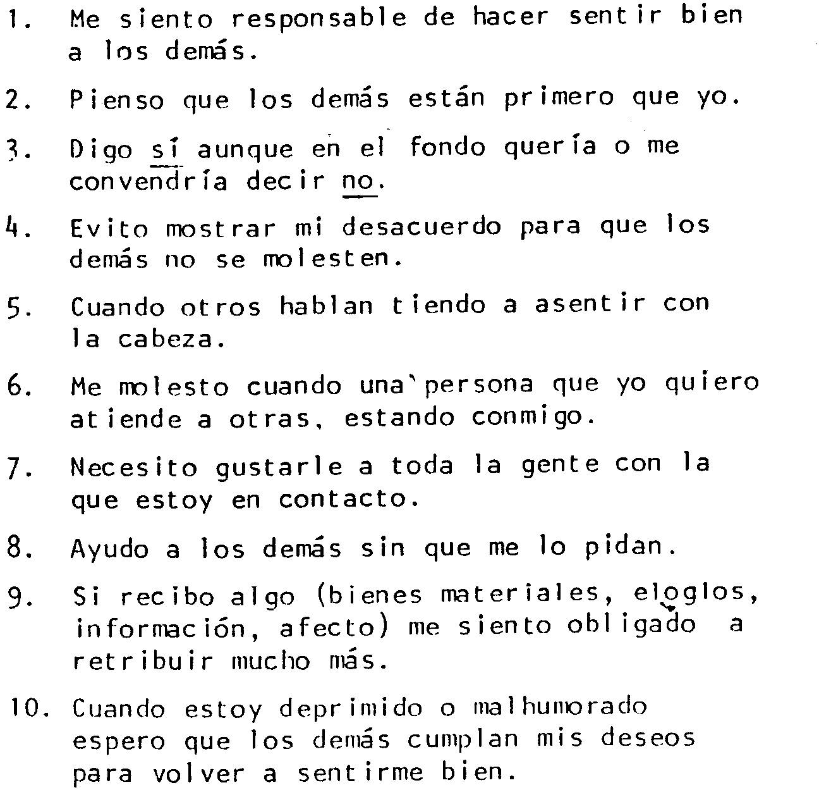
Complace.- Los demas primero

Slide 7
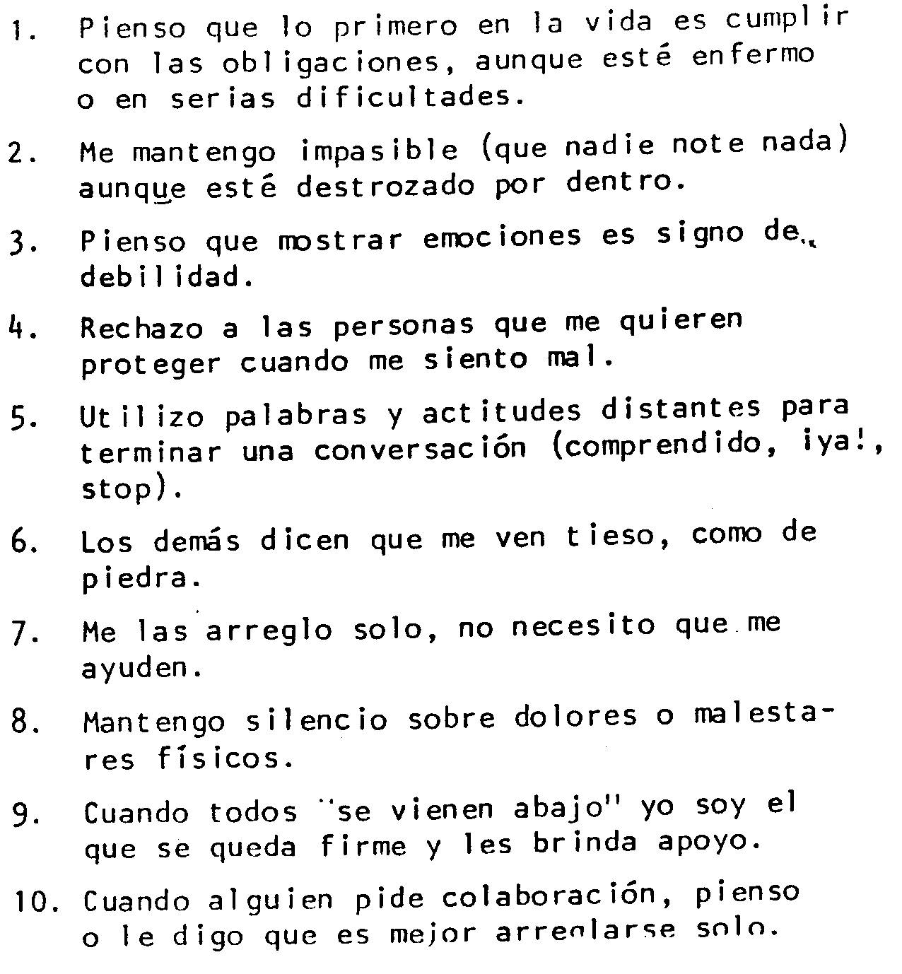
Se Fuerte.- El que pide o se emociona es debil

Slide 8
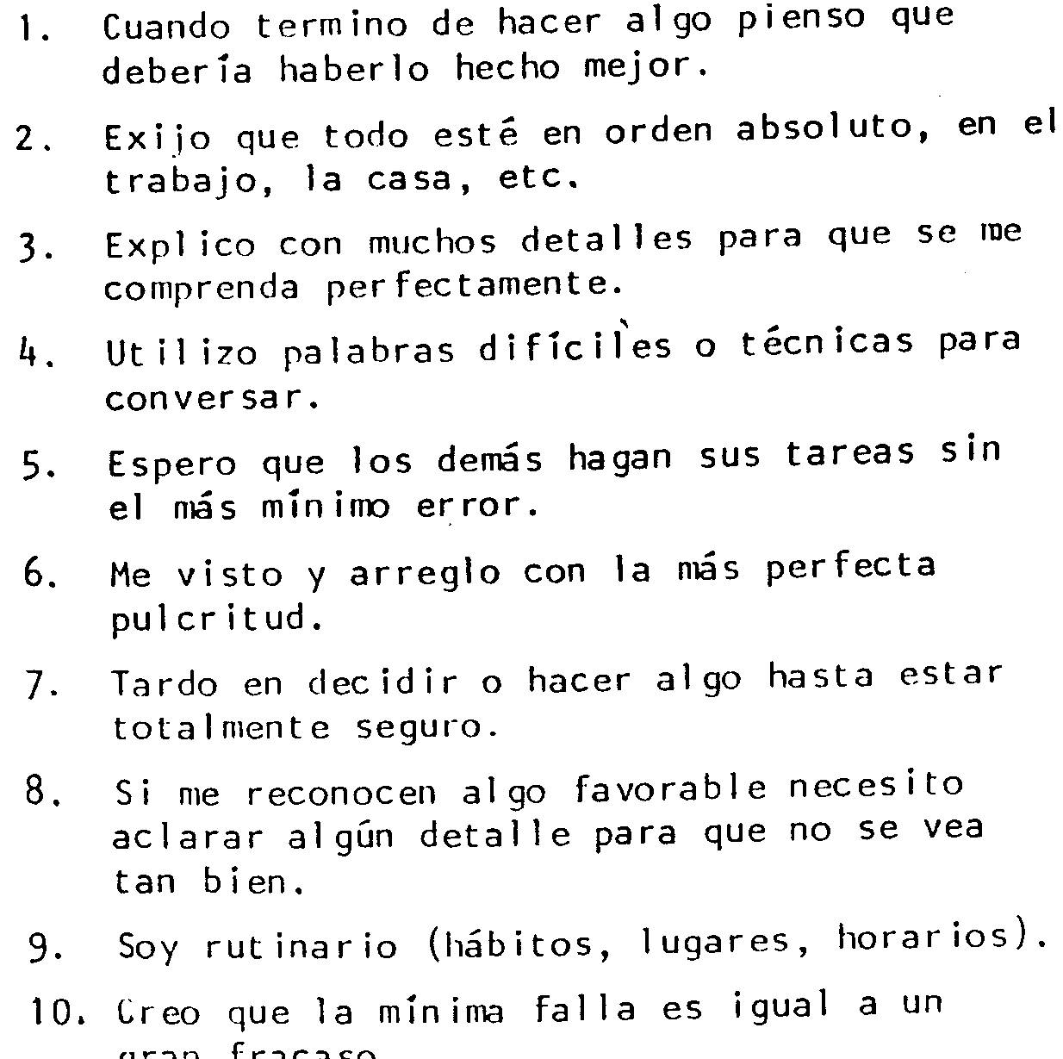
Se Perfecto.- No puedes fallar en lo mas minimo

Slide 9
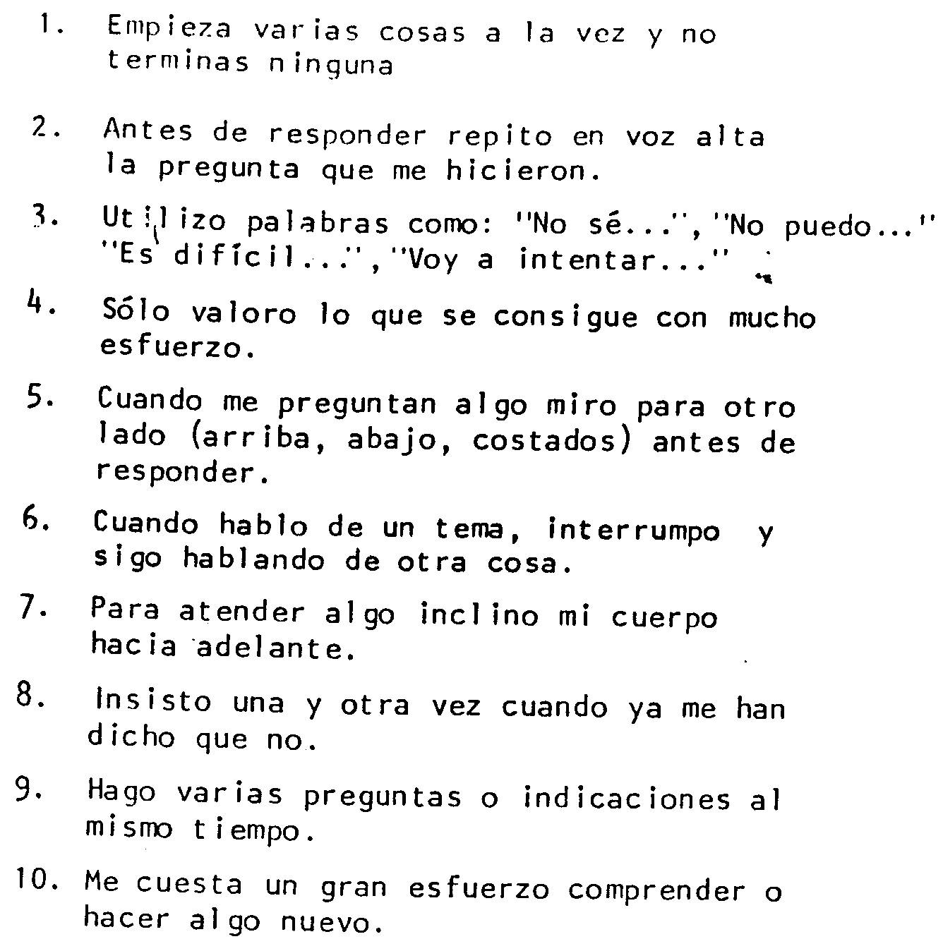
Trata mas.- Todo cuesta mucho esfuerzo

